Slide 1
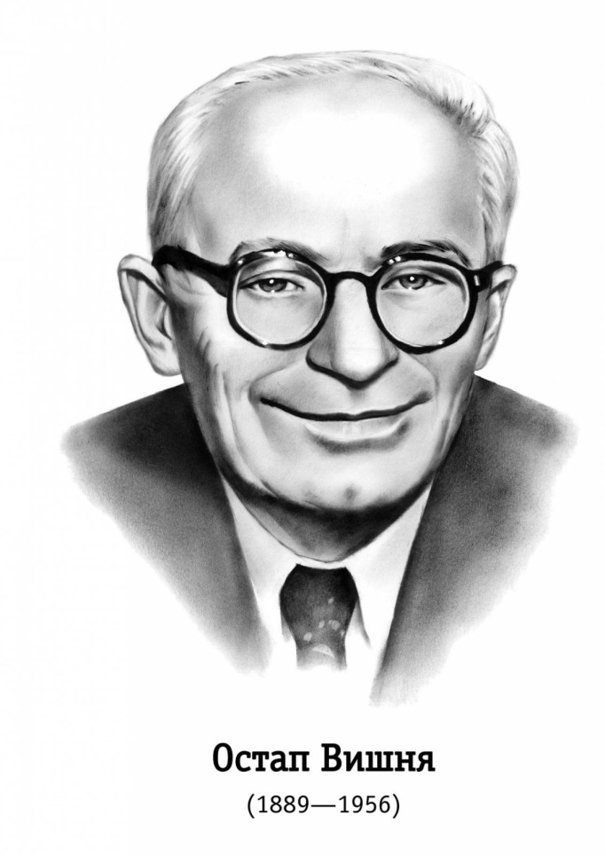
Остап Вишня (Павло Михайлович Губенко)
Автор проекту:
Молодець О. М., вчитель
Борівської ЗОШ І-ІІІ ст.
Notes:
енке

Slide 2
Трагічна доля письменника-гумориста

Slide 3
Сміх як зброя
«Оце я собі думаю: що треба, щоб мати право посміятися з людини, покепкувати? … Треба—любити людину. Більше, ніж самого себе…»
Остап Вишня

Slide 4
Із спогадів сестри Каті
«Мрійником був Павлуша, рано навчився читати, любив книжку, не розлучався з нею. Дома на піддашку сидить і читає, в поле, в ліс побіжить—читає. А коли погратись захоче з хлопцями, бережно книжку заховає в кашкет. Природу любив Павлуша, усе живе любив».

Slide 5
Служба фельдшером
Після закінчення у 1907 р. військово-фельдшерської школи П. Губенко до 1917 р. працює за фахом — деякий час фельдшером в армії, а потім у хірургічному відділенні лікарні Південно-Західної залізниці у Києві, на Солом'янці.

Slide 6
У полоні в більшовиків
З 1918 — мобілізований до Армії УНР у медичні частини. Зробив швидку кар'єру — у полон до леніністів потрапив 1919 у ранзі начальника медично-санітарного управління Міністерства залізниць УНР.
Утримувався там до 1921 року.
За нього заступився М. Скрипник.

Slide 7
Теорія літератури
Вишня– родоначальник жанру усмішки.
. У́смішка — різновид фейлетону та гуморески, введений в українську літературу Остапом Вишнею. Своєрідність жанру усмішки — в поєднанні побутових замальовок із частими авторськими відступами, в лаконізмі й дотепності.

Slide 8
«Отак і пишу»
Працюючи в редакції газети «Селянська правда», якось написав усмішку про комічні епізоди в житті редакції.
Колегам твір сподобався. Павлові запропонували писати фейлетони.
Почав частіше братися за Гоголя, за Чехова. Приглядався до людей, прислухався в трамваях до розмов…

Slide 9
Фейлетони
Фейлетон — художньо-публіцистичний жанр літератури, в основі якого лежать реальні факти, які зображено в сатиричному або гумористичному плані.
«Музична історія», «Драстуйте!»

Slide 10
Виходять друком у 20-і
"Діли небесні" (1923), "Ану, хлопці, не піддайсь!", "Вишневі усмішки (сільські)", "Кому веселе, а кому сумне", "Літературні усмішки" (1924), "Вишневі усмішки кримські", музичний гротеск на чотири дії "Вій" (1925), "Лицем до села", "Українізуємось", "Щоб і хліб родився, щоб і скот плодився" (1926), "Вишневі усмішки кооперативні", "Моя автобіографія" та "Вишневі усмішки театральні" (1927). У 1928 р. "Усмішки" Остапа Вишні були видані в чотирьох томах.

Slide 11
Репресії
1933-го довго не міг отямитись після самогубства Хвильового. У грудні його й самого арештували. Сидів у харківській тюрмі. З нього вибили зізнання в контр-революційному заколоті.
Вирок: розстріл! Пізніше замінили на 10 років ув'язнення. Відбував у сталінських таборах Ухти, Комі АРСР.

Slide 12
Підтримка дружини Варвари Олексіївни

Slide 13
Звільнення й реабілітація
Про нього клопоталися О. Довженко і
М. ХРУЩОВ.
Звільнили Вишню 1944, а реабілітували аж через 11 років, за рік до смерті.

Slide 14
Секрет популярності
Чесність, талант і правда — таке найзаповітніше ідейно-естетичне кредо Вишні-патріота, Вишні-художника.
Секрет широкої популярності Остапа Вишні — у його єдності з рідним народом. Не міг письменник сидіти в стінах кабінету — завжди поспішав, рвався до людей.

Slide 15
«Мисливські усмішки»
«Сом»,
«Як варити і їсти суп
з дикої качки»
Часто з друзями бував
на полюванні.
Повертався без здобичі

Slide 16
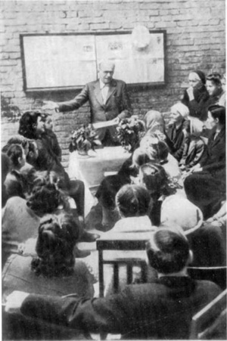
Останні роки життя
У 1953 р. Павло Михайлович відвідує міста Львів, Дрогобич, Борислав, Рівне, Коломию, Чернівці. У жовтні 1954 р. бере участь у роботі Третього з'їзду письменників України. Остапа Вишню обрано до складу правління Спілки письменників України.

Slide 17
Могила на Байківському кладовищі в Києві

Slide 18
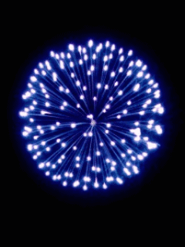
Домашнє завдання
Знати біографію письменника; прочитати усмішку «Моя автобіографія» і одну з мисливських: «Сом» або «Як варити і їсти суп з дикої качки»

